Slide 1



ӘЛИФБА
Торомтаева Рәмилә Юлай ҡыҙы,
Сибай ҡала гимназияһының
башланғыс кластар уҡытыусыһы

Slide 2
Cәләмләйбеҙ һауаны
Именлек булһын өсөн,
Сәләмләйбеҙ дуҫтарҙы
Гел дуҫлыҡ булһын өсөн!

Slide 3
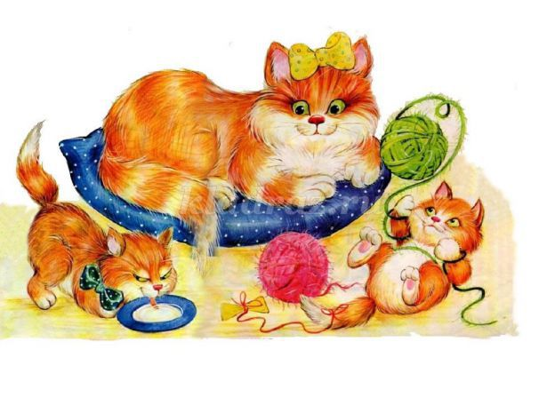
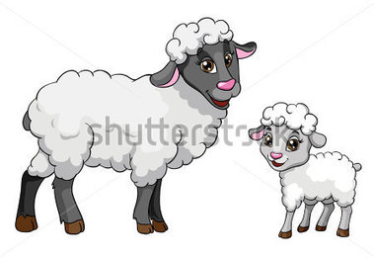


Slide 4


Slide 5
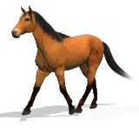
Топ-топ топ итә,
Тауға менһә, һоп итә.
Минең атым елдерә,
Бар ергә лә өлгөрә.

Slide 6


Slide 8


Slide 9
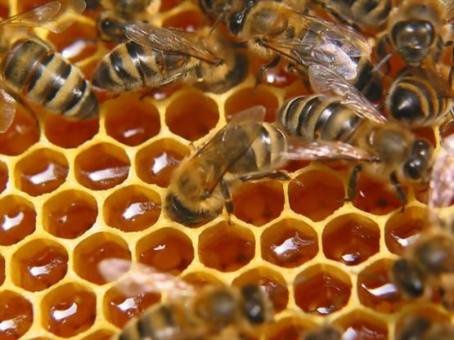
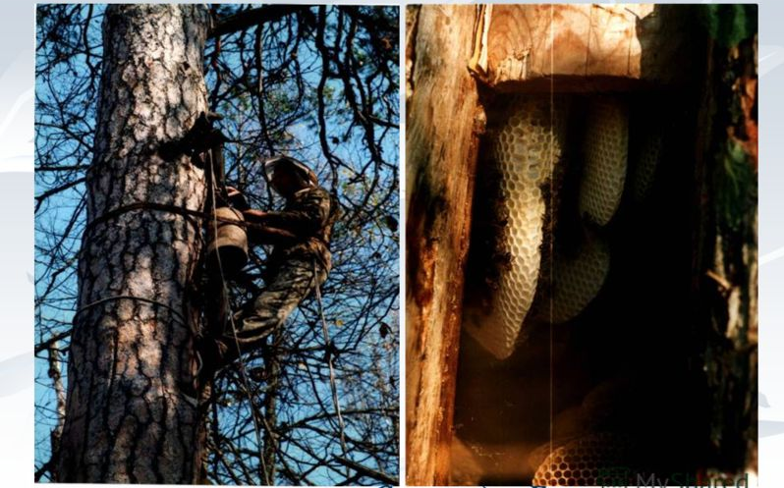

Slide 10


Slide 11

Бөгөн мин өйрәндем!

